Slide 1
マーケティングオートメーションPardot
営業ユーザー向け説明資料
ゼンオフィス株式会社
この資料は、ZENoffice株式会社が著作権その他の権利を有するものであり、弊社に単独所有権がある
企業秘密および極秘情報が含まれています。弊社の明確な同意を得ずに、その全部または一部を使用、複製、コピー、公表、伝達することはできません。

Slide 2
目次
１．【確認】「Pardot」の活用でできること
２．Pardot操作方法
①アカウント有効化
②プロスペクトリスト
③プロスペクト詳細画面
各タブ
アクティビティ
ライフサイクル
④Pardot内からの個別メール送信

Slide 3
1．【確認】「Pardot」の活用でできること

Slide 4

【確認】Pardotの活用で実現できること（概要）
WEBを活用した「新規見込客」の獲得・データ化
獲得した見込客を効率的にフォローする仕組み
既存顧客へのアプローチと営業生産性の向上

Slide 5







Pardotでできること・ポイント
見込み顧客のメール開封、クリック、サイトの閲覧履歴がわかる
WEBサイトの閲覧履歴、閲覧ページ、時間、またメールの開封やクリックを把握し、
各見込みまたは既存顧客の興味度を計ることができます。
各行動履歴は「スコア」としてポイントが加算され興味度の指標として使用できます。
※行動履歴のトラッキングの条件として、
Pardotフォームの送信
または
Pardotメールのリンククリック
が必要になります。
イメージ（例）
顧客
営業
営業
顧客
+
行動トラッキング可能に
サイトを何度も閲覧
スコア上昇➚
メールリンククリック
スコア上昇で
Pardotからの
通知メール
電話などで
アプローチ

Slide 6
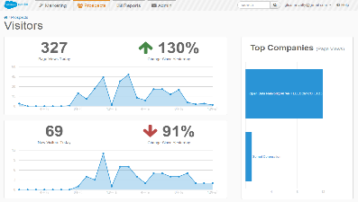
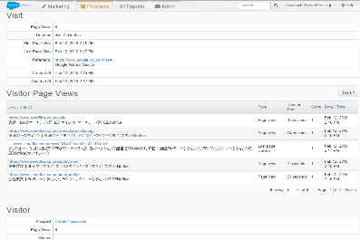







【参考】営業へのリアルタイム通知によるコンタクト率向上
見込顧客の活動履歴を細かく知ることで、コンタクト率・商談数を向上させる
「誰が」「いつ」「どこで」「どのような行動をしたか」といったWEB行動履歴を営業が活用すると
電話のつながりやすさだけでなく、興味を持っている情報などがわかり提案の精度が高まります。
見込顧客がWEB上の広告や資料を見ている時、リアルタイムで営業へお知らせすることが可能。
実施効果（実例）
WEB行動履歴
行動履歴をベースに確度の高いリスト
のみを抽出し電話営業
■様々なアクションをトリガーにしたWEB行動履歴の営業での活用
下記は一例ですが、見込顧客のアクションをトリガーに様々な連携が可能となってきます。
コンタクト率が1.8倍
①様々なトリガー
条件を元に
興味のある情報
②自動的に営業に
レポートが送られる
メール開封をした瞬間
WEBを閲覧している時間
特定のページを見た瞬間
動画を閲覧した瞬間
閲覧したページ
見込顧客
営業
SNSでクリックした瞬間
クリックしたリンク
広告をクリックした瞬間
<WEB行動履歴レポート>
pdfをクリックした瞬間
例）既存客が◯年後にメンテナンスページを見たら通知する
顧客の興味関心を持っているタイミングに、顧客の詳細な情報を元にするため、
アポ率や商談のフェーズの進行が大幅に進みます。
③ベストなタイミングで
電話やメールが可能

Slide 7
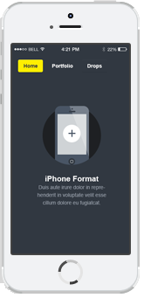
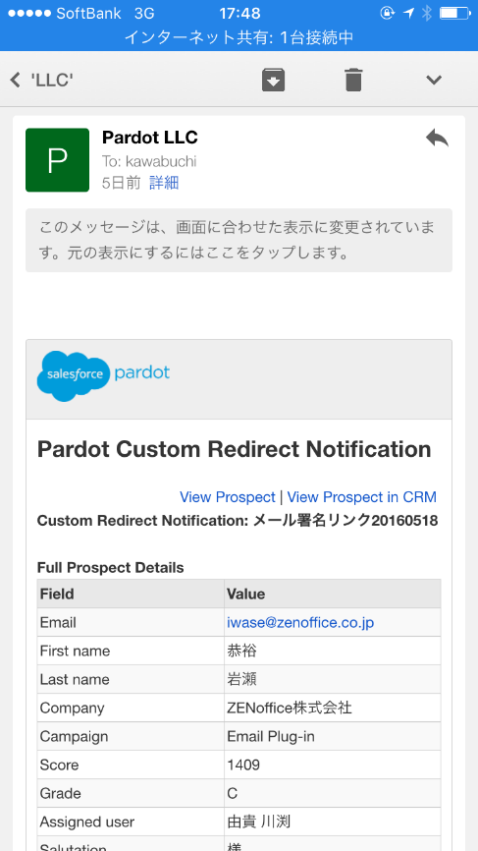
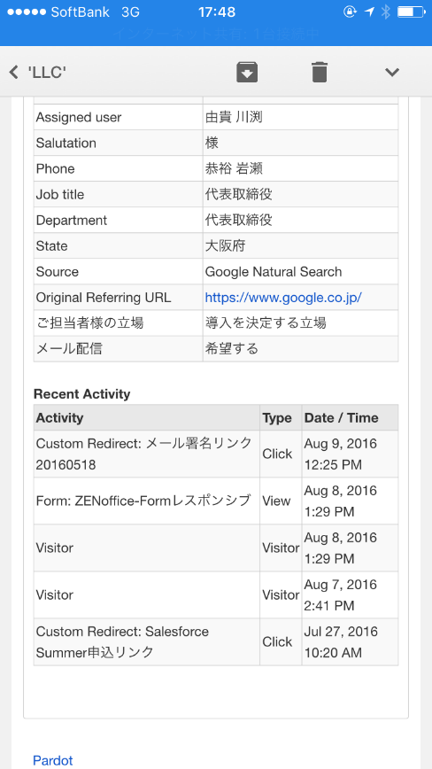
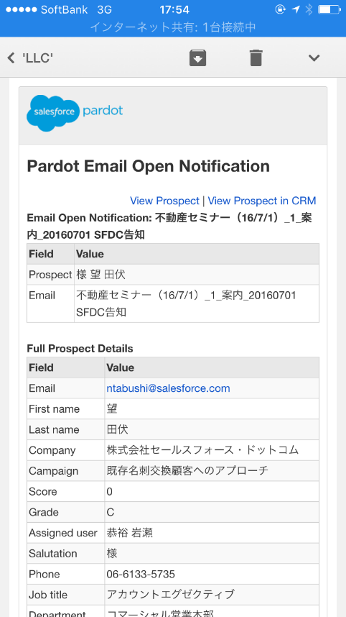
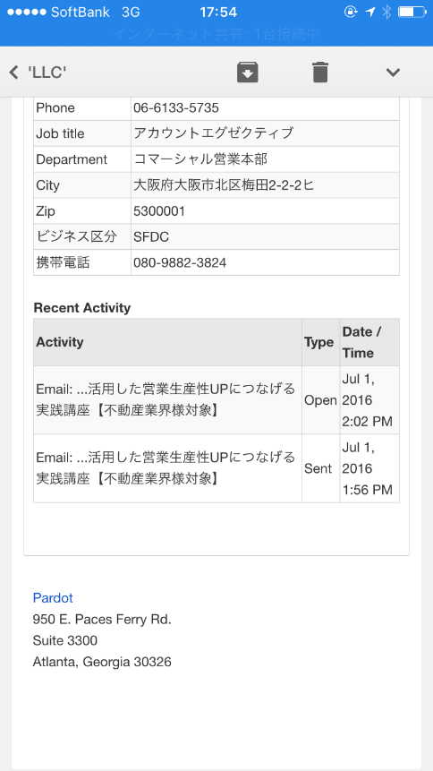
【参考】営業への通知メール内容サンプル
見込客がアクションした瞬間に以下のような通知メールが営業担当へ届きます。
「誰が」「いつ」「何をしたか」がリアルタイムで把握できます。
営業
アクション履歴
2016年7月27日
午前10時20分に
イベントの申込リンクをクリック！
2016年7月1日
午後2時2分に
メールを開封
顧客属性情報

Slide 8
2．Pardot操作方法

Slide 9
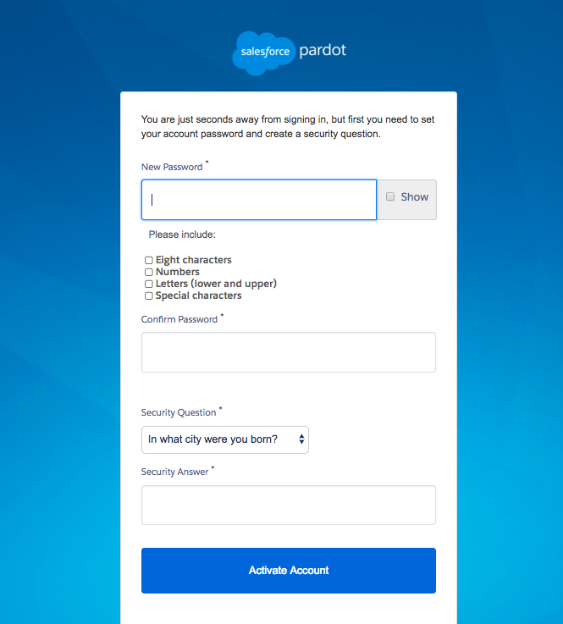
Pardot操作方法 ①アカウント有効化
Pardotの有効化メールが届いたら、リンクをクリックしパスワードと秘密の質問を設定します。
クリック
パスワードを入力
（半角英数字の大文字と小文字、記号が必要）
パスワードの確認
秘密の質問
（出生地など）

Slide 10
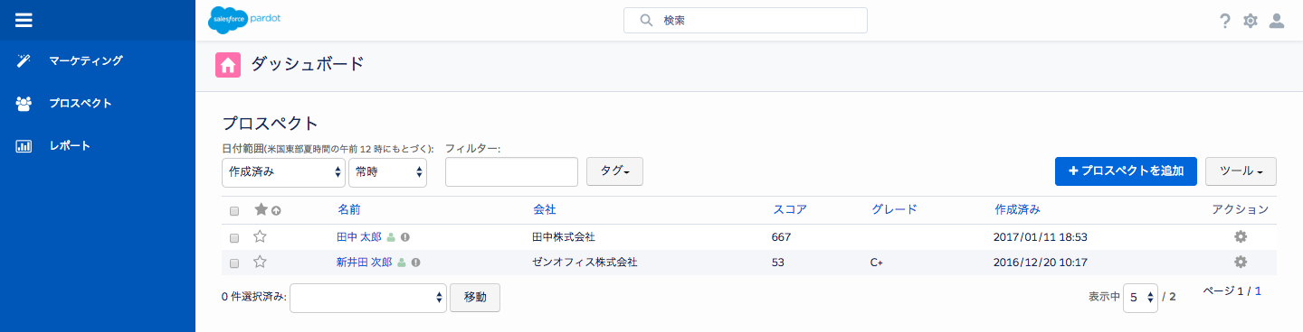
Pardot操作方法 ②プロスペクトリスト
ログインすると「ダッシュボード」と表示されますが、「プロスペクトリスト」とほぼ同一です。
プロスペクト（見込み顧客）がリスト表示されます。
左メニューの「プロスペクト」から「プロスペクトリスト」をクリックした状態が以下です。
テキスト（検索）、
タグでソート
手動で見込み顧客データを追加
1ページの表示数を変更
※プロスペクト：Pardot内の見込み顧客データを「プロスペクト」と呼びます。
用語について詳しくは全体のマニュアルを参照下さい。

Slide 11
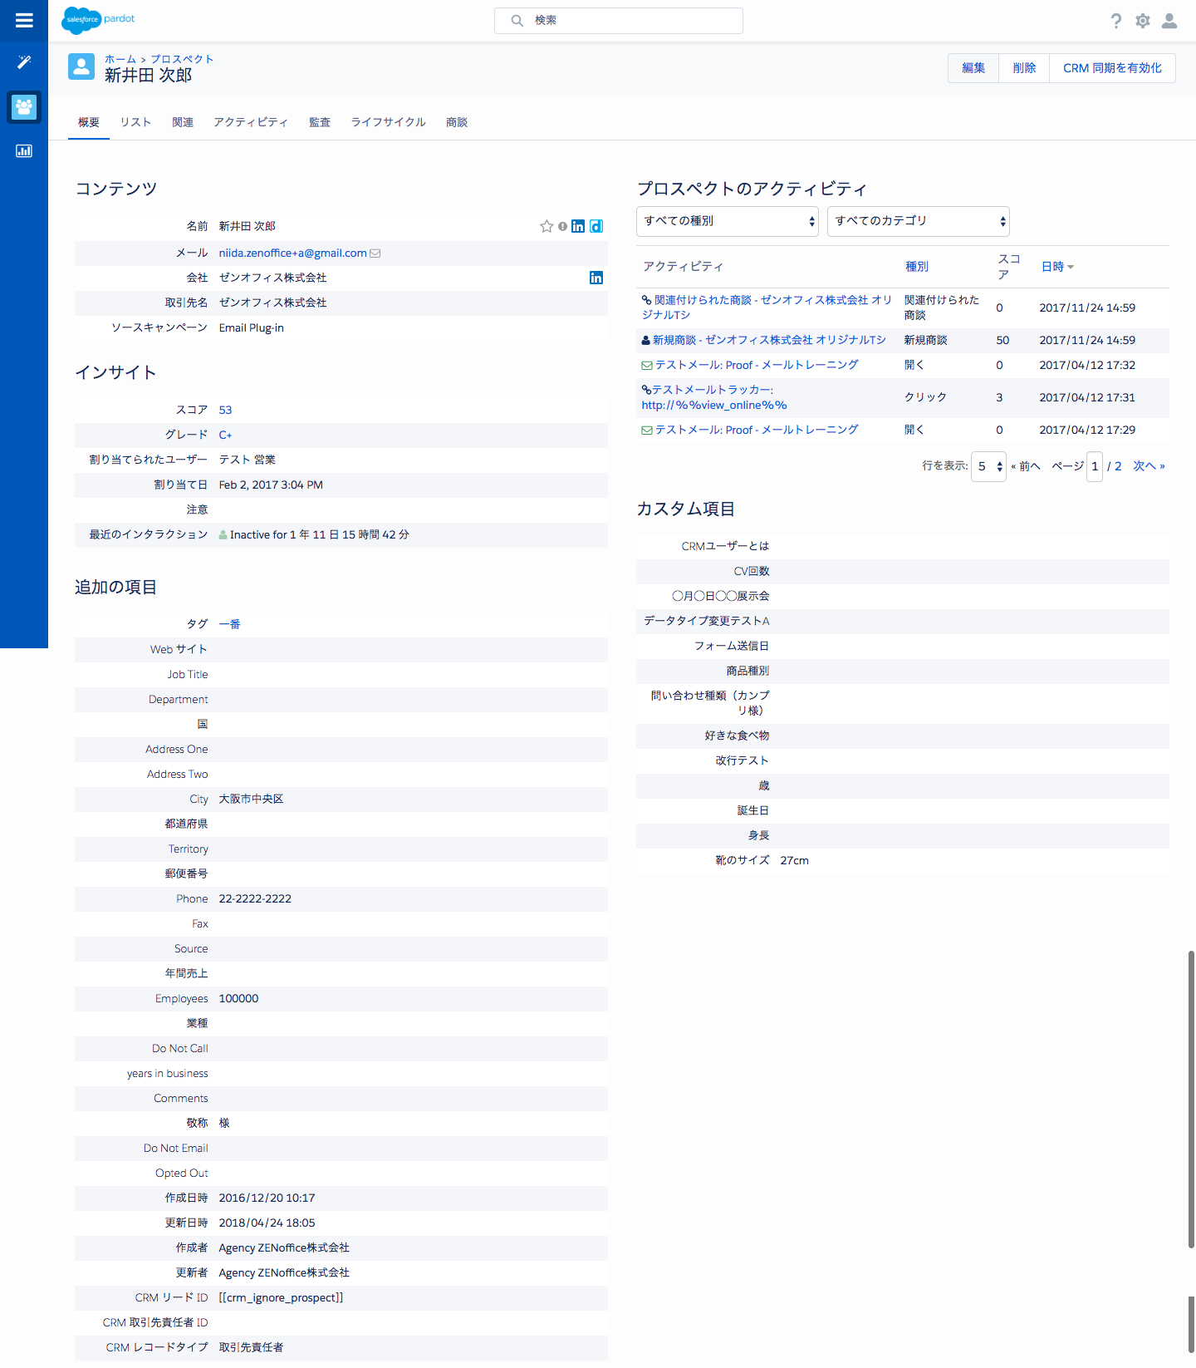
Pardot操作方法 ③プロスペクト詳細画面
各プロスペクトの名前をクリックすると詳細画面が表示されます。(全体のマニュアルもご覧ください。)
①
②
① コンテンツ
基本属性情報
インサイト
スコア、担当者等の情報
②アクティビティ
ページ閲覧、メール開封、フォーム送信
等の履歴
③追加の項目
その他デフォルトの属性情報
④カスタム項目
追加したオリジナル項目
④
③

Slide 12
Pardot操作方法 ③プロスペクト詳細画面 各タブ
プロスペクト詳細画面上部のタブを見ると、さらにそれぞれの詳細が表示されます。
営業ユーザ場合、主にアクティビティとライフサイクルを参照する機会があると思われます。
メイン画面
同じ会社のプロスペクトなど
項目の
変更履歴
関連する商談
（SF連携時のみ）
アクティビティ詳細
どのリストに入っているか
スコア加点
の履歴

Slide 13
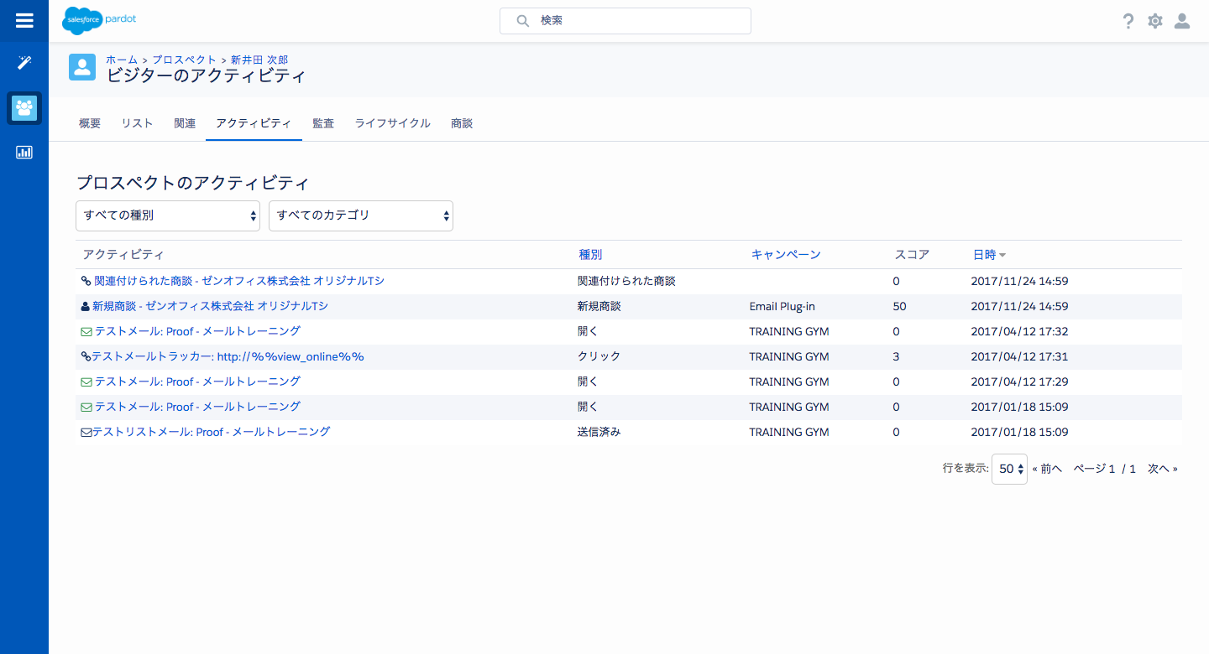
Pardot操作方法 ③プロスペクト詳細画面 アクティビティ
アクティビティのタブでは、メール開封、クリック、フォーム送信、ページ閲覧などの履歴が表示されます。
メール関連のみなど種別でソートも可能です。
絞込

Slide 14
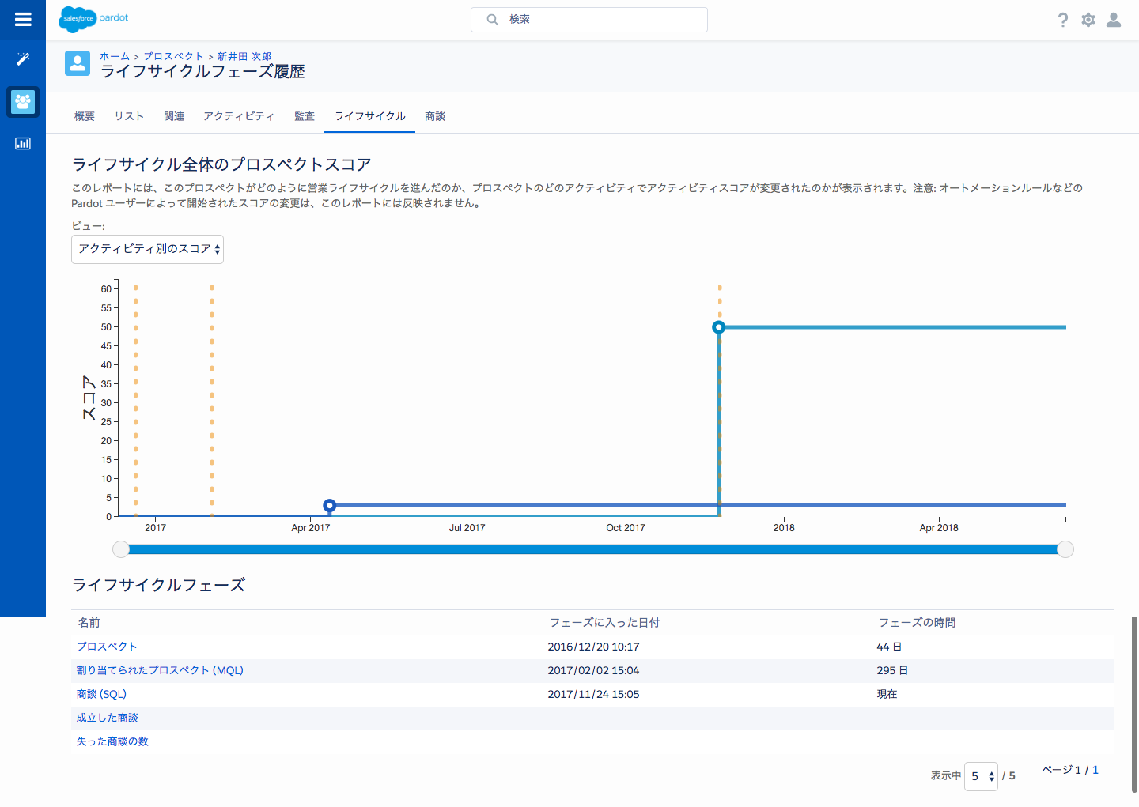
Pardot操作方法 ③プロスペクト詳細画面 ライフサイクル
ライフサイクルのタブでは、スコアが加点されたタイミング、営業に割合てられたタイミングなどを閲覧できます。
メール関連のみなど種別でソートも可能です。
タイプ別
絞込

Slide 15
Pardot操作方法 ④Pardot内からの個別メール送信
プロスペクト詳細画面でメールアドレスをクリック
アドレスをクリック
アイコンをクリックするとメールクライアントが立ち上がります。
こちらはPardotメールではありません。

Slide 16
Pardot操作方法 ④Pardot内からの個別メール送信
メールの名前（件名ではありません）を記入、テンプレートを選択、件名と形式を選択し、本文を編集します。
Pardotメールの利点
・htmlメールであれば開封をトラッキングできる
・html/text共にリンクをトラッキングできる
「ドラフトを保存」で下書きとして保存できます。
プレビューはhtmlの見た目の確認に使います。

